Slide 1
VYHODNOCENÍ SOCIÁLNÍCH SÍTÍ
Leden 2024

Slide 2
FACEBOOK

Slide 3
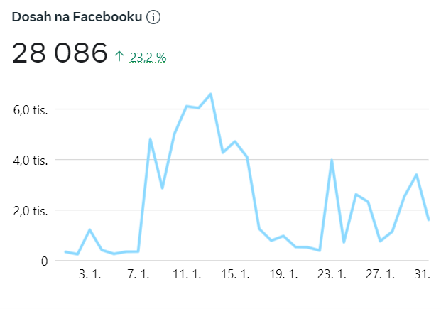
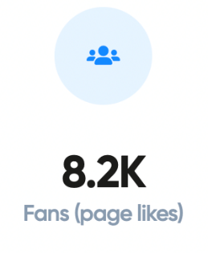
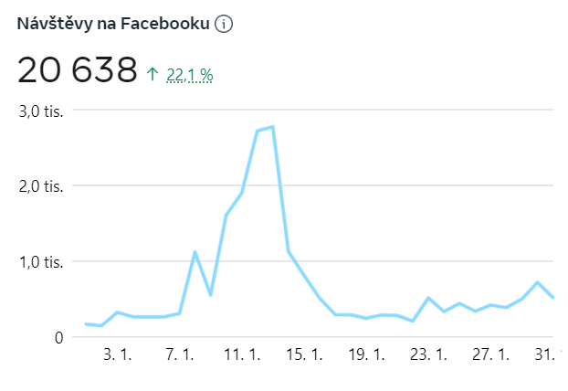
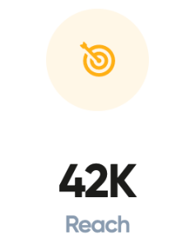
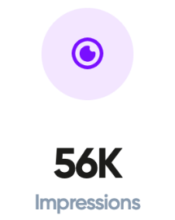
Vyhodnocení sociálních sítí (1.1.2024-31.1.2024)
Facebook
Celkový počet sledujících na FB
je 11,3 tisíc
Celkový dosah příspěvků
je 28 086 unikátních uživatelů
Počet návštěv profilu je 20 638 zobrazení

Slide 4
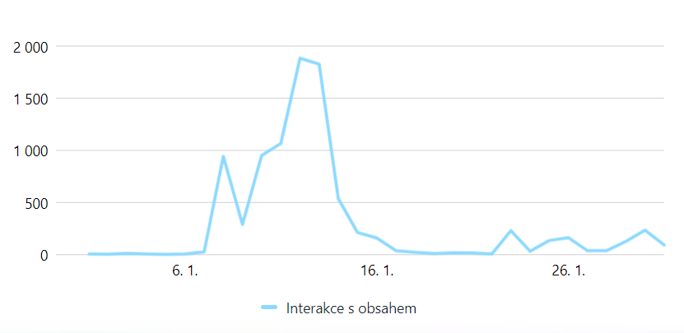
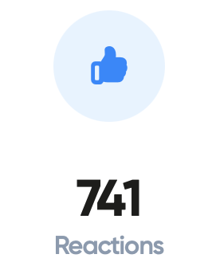
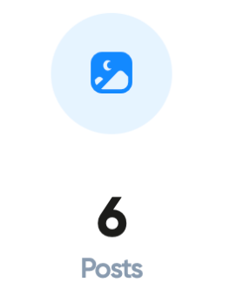
Vyhodnocení sociálních sítí (1.1.2024-31.1.2024)
Facebook
Celkový počet interakcí s publikem
je 9,1 tisíc
Celkový počet publikovaných příspěvků
za dané období je 22
________________________________________________________________________________________________________________________________________________________
Interakce = Počet reakcí, uložení, komentářů, sdílení a odpovědí u vašeho obsahu, včetně reklam. Obsah může zahrnovat příspěvky, příběhy, reely, videa a další formáty. Metrika započítává všechny interakce, i ty odebrané.

Slide 5
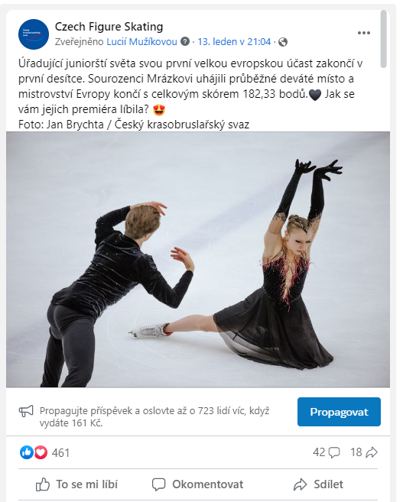
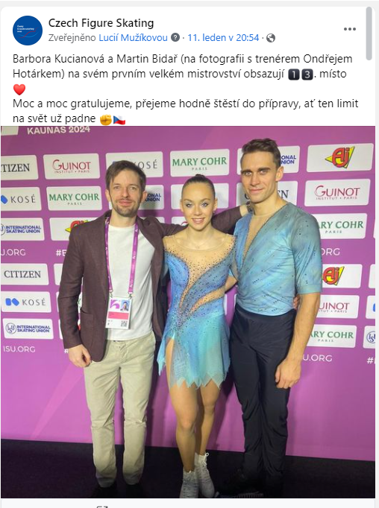
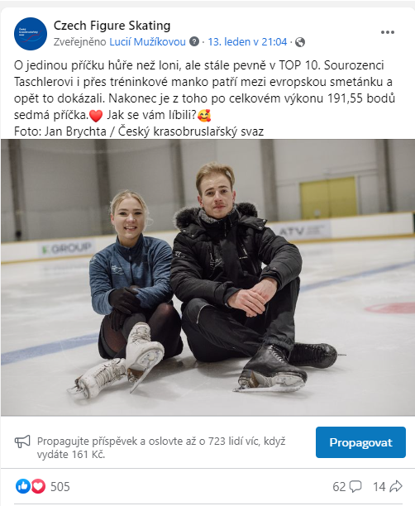
Vyhodnocení sociálních sítí (1.1.2024-31.1.2024)
Facebook
3 nejlepší příspěvky s největším dosahem za hodnocené období
Dosah příspěvku: 12 014
Počet zobrazení: 13 171
Počet interakcí: 516
Dosah příspěvku: 5 941
Počet zobrazení: 6 091
Počet interakcí: 562
Dosah příspěvku: 5 581
Počet zobrazení: 6 146
Počet interakcí: 581

Slide 6
INSTAGRAM

Slide 7
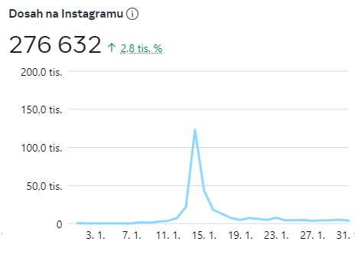
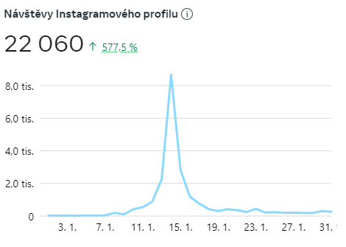
Vyhodnocení sociálních sítí (1.1.2024-31.1.2024)
INSTAGRAM
Celkový počet sledujících na IG
je 5,3 tisíc
Celkový dosah příspěvků
je 276 632 unikátních uživatelů
Počet návštěv profilu je 22 060 zobrazení

Slide 8
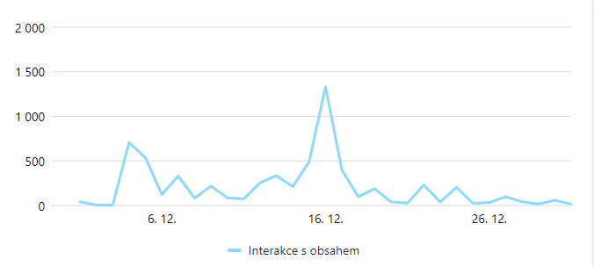
Vyhodnocení sociálních sítí (1.1.2024-31.1.2024)
INSTAGRAM
Celkový počet interakcí s publikem
je 25,4 tisíc
Celkový počet publikovaných příspěvků za dané období je 42
________________________________________________________________________________________________________________________________________________________
Interakce = Počet reakcí, uložení, komentářů, sdílení a odpovědí u vašeho obsahu, včetně reklam. Obsah může zahrnovat příspěvky, příběhy, reely, videa a další formáty. Metrika započítává všechny interakce, i ty odebrané.

Slide 9
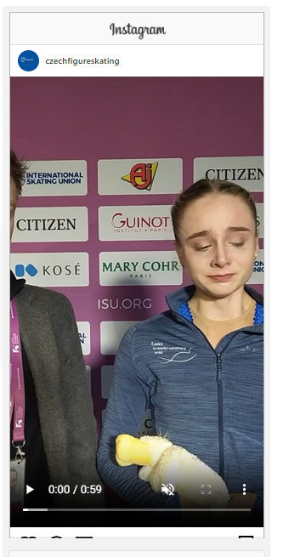
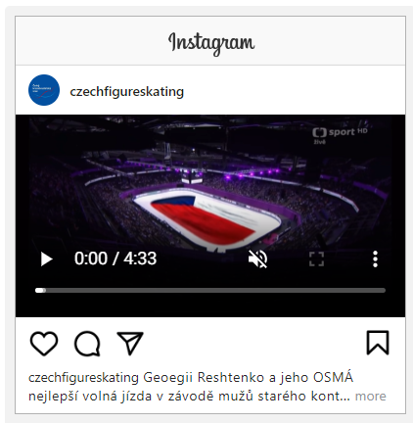
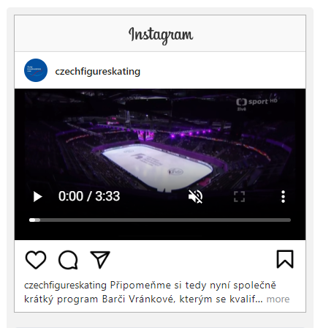
Vyhodnocení sociálních sítí (1.1.2024-31.1.2024)
INSTAGRAM
3 nejlepší příspěvky s největším dosahem za hodnocené období
Dosah příspěvku: 260 602
Počet liků: 10 643
Zobrazení: 263 829
Dosah příspěvku: 18 079
Počet liků: 1 133
Zobrazení: 20 349
Dosah příspěvku: 11 837
Počet liků: 483
Zobrazení: 12 170

Slide 10
Vyhodnocení sociálních sítí (1.1.2024-31.1.2024)
KOMENTÁŘ
V měsíci lednu bylo uveřejněno na Facebooku 22 příspěvků, které si uživatelé zobrazili více než 28 tisíc krát a které vidělo skoro 20,6 tisíc uživatelů Facebooku především v České republice. Příspěvky získaly 9,1 tisíc interakcí.
Na Instagramu bylo uveřejněno 42 příspěvků a 35 stories. Celkový dosah příspěvků na Instagramu byl pak přes 276,6 tisíc.
Čísla jsou ovlivněná velkým zájmem fanouškovské základny o Mistrovství Evropy 2024. Na úspěšném měsíci se výrazně podílela videa na instagramovém profilu. Na něm přibyl téměř 1 tisíc nových sledujících. Celkově byl leden velice zdařilým měsícem z hlediska sociálních sítí.

